Slide 1
Влияние ИИ на рынок труда

Slide 2
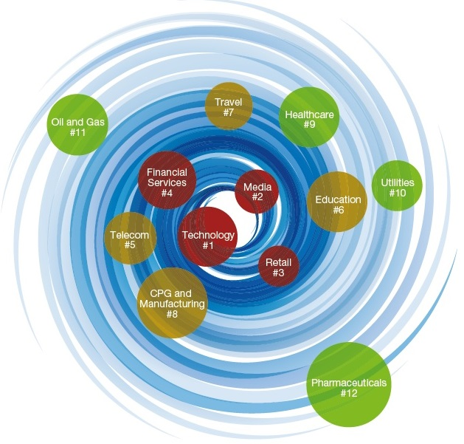
«Цифровой вихрь»
Все индустрии с разной скоростью погружаются в «цифру», приближается век сингулярности

Slide 3
Сферы, где ИИ может сократить штат на 50-80%
Разработка веб-сайтов и копий
Автоматизация маркетинга
Продажи/ развитие продаж
Базовая юридическая поддержка для физлиц и юрлиц
Базовый бухгалтерский учет
Служба поддержки клиентов L1/L2
Простая разработка (в т.ч. багфикс) и QA
Контент для социальных сетей и пресс-релизы
Управление запасами и оптимизация
Управление персоналом и талантами

Slide 4
Стремительные сокращения в США из-за ИИ
По данным Layoffs.fyi, в 2024 году около 204 технологических компаний сократили почти 50 800 рабочих мест.
Microsoft, eBay, PayPal с начала 2024 сократили 34 000 из-за внедрения ИИ
Meta (Facebook) заменила 20 000 сотрудников по работе с клиентами искусственным интеллектом
Google уволила 12 000, и ожидается рост до 30 000 сотрудников
IBM объявила о плане заменить почти 8000 рабочих мест с помощью ИИ
SAP сократила 8000 мест из-за смещения приоритетов в сторону ИИ
Sony Interactive Entertainment, занимающаяся видео-играми, объявила о планах уволить 900 сотрудников (8% штата)
Expedia, американская туристическая компания, уволит 1500 сотрудников
Morgan Stanley, один из крупнейших инвестиционных банков в США, планирует уволить сотни сотрудников подразделения по управлению активами (ИИ это делает лучше)
Bell, канадский телеком гигант, уволил 5000 рабочих. В феврале Bell объявила о планах сократить 4800 должностей, то есть примерно 9%
Dell сократила штат второй раз за два года. В недавнем отчете компания сообщила, что сократила штат на 6000 человек
Goldman Sachs: ИИ может заменить 300 млн. рабочих мест (18% от мирового трудоспособного населения, 2/3 в США и ЕС) к 2035 году

Slide 5
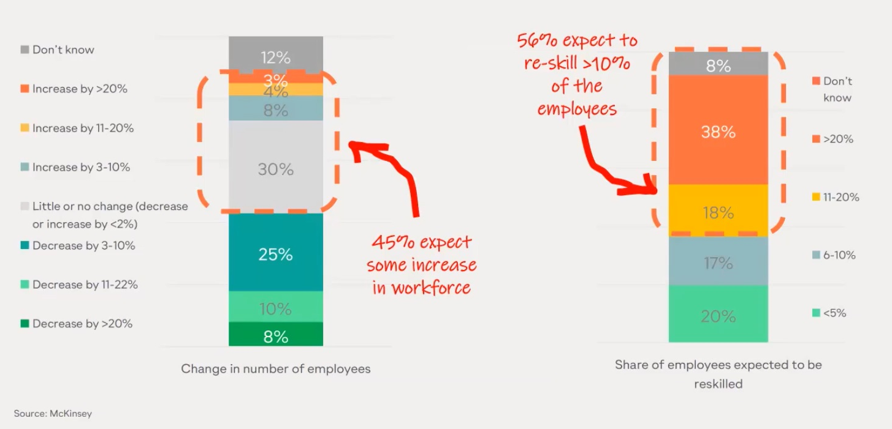
Сократит ли ИИ рабочие места?

Slide 6
ИИ-рынок

Slide 7
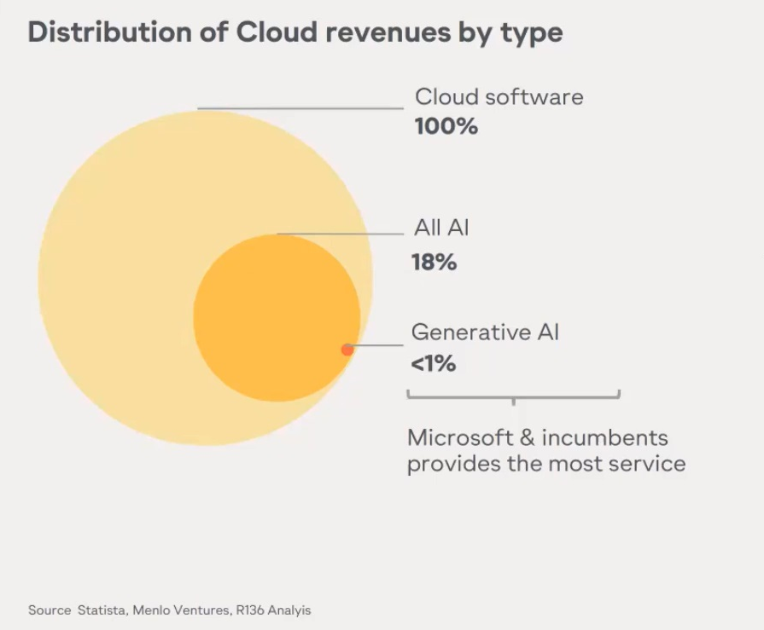
Оценка рыночной доли ИИ

Slide 8
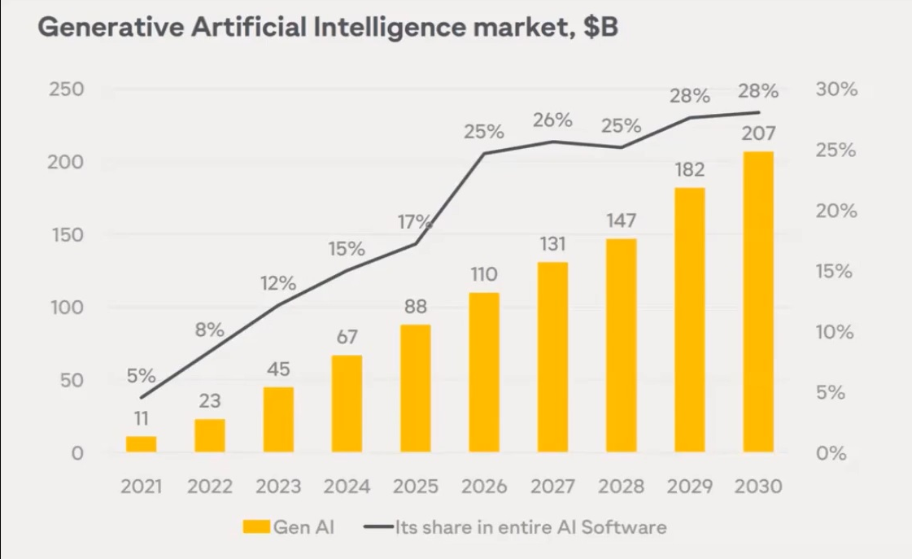
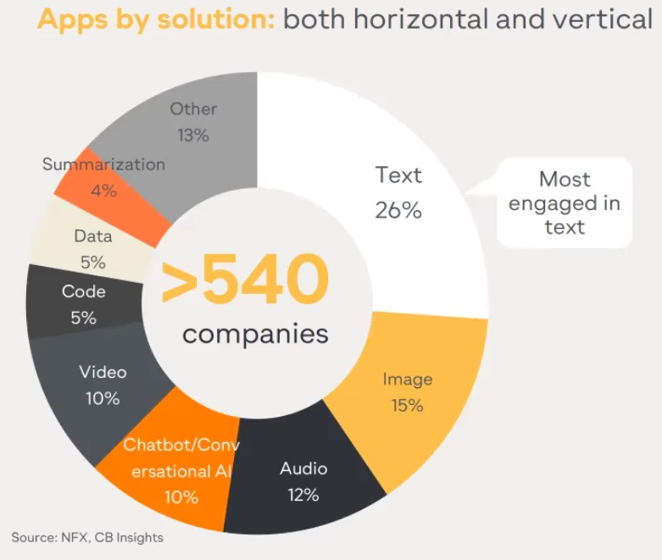
Генеративный ИИ-рынок

Slide 9
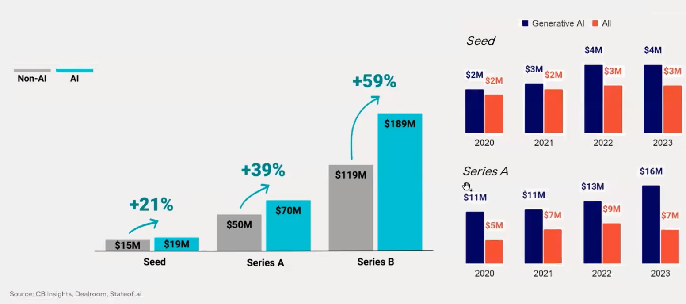
Рыночная оценка ИИ

Slide 10
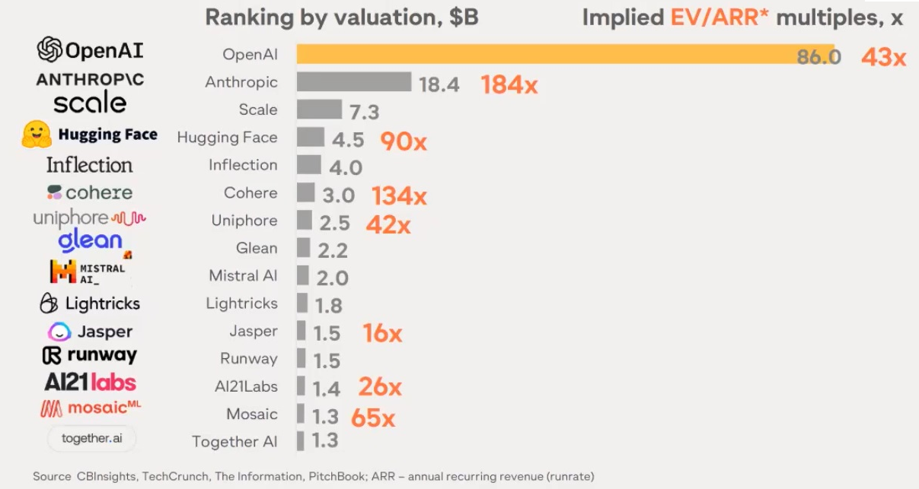
Рыночная оценка генеративного ИИ

Slide 11
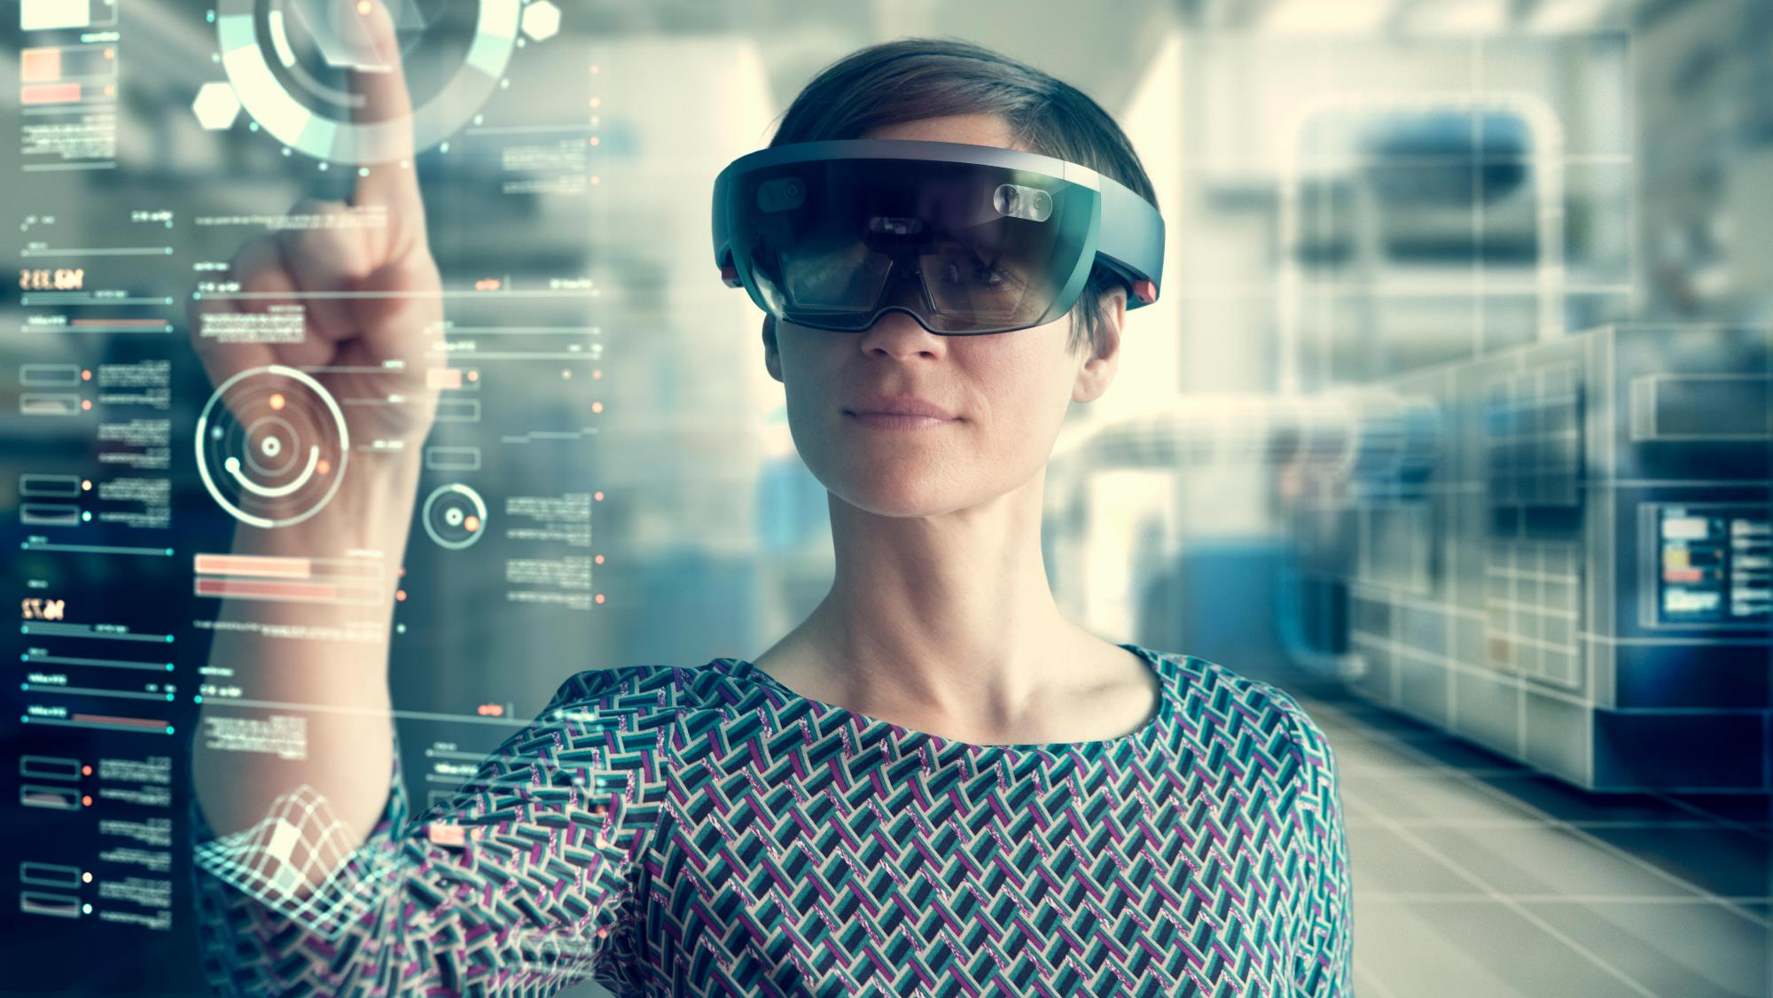
Применение ИИ в бизнесе

Slide 12
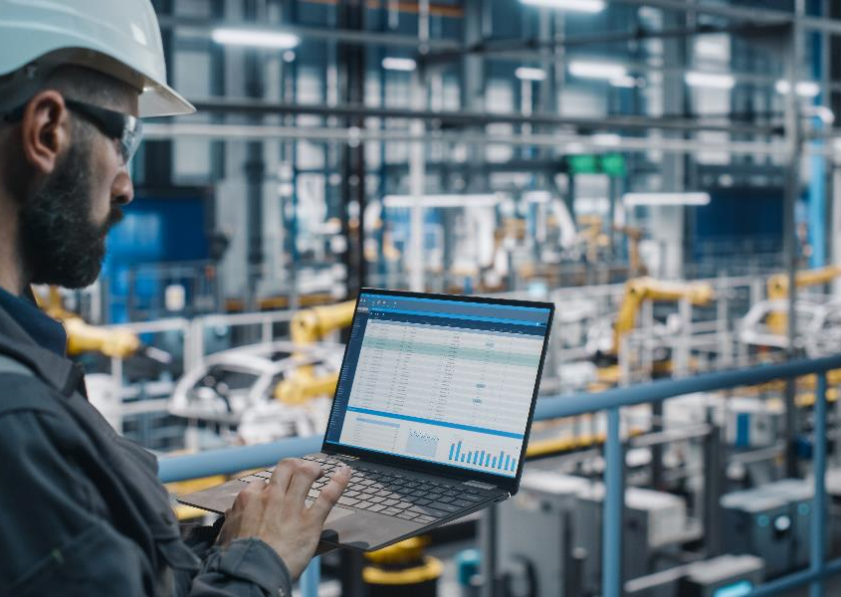
Определение бракованной продукции (рост производительности до 50%, рост доли обнаружения дефектов до 95%)
Определение оптимального состояния продукции в процессе эксплуатации (рост выручки до 7%)
Прогнозирование спроса (рост выручки до 5%)
Прогноз складских запасов (снижение расходов на склады до 10%, рост маржинальности до 7%)
Оптимизация закупки сырья
Контроль качества продукции (экономия ресурсов до 15%)
Расчёт оптимального производственного плана (рост объема продукции до 4%, снижение издержек до 7%)
Контроль состояния оборудования и оптимизация режимов его работы (повышение производительности предприятия до 4%)
Прогноз выхода оборудования из строя (снижение расходов на ремонт до 10%)
Системы обеспечения безопасности (снижение аварийных ситуаций до 30%)
Оптимизация ценообразования на продукцию
ИИ в промышленности
Notes:
Брак - Технониколь
Контроль оптимального состояния продукции – масло с фильтрами
Прогнозирование спроса – снижение затоваренности складов
Технониколь – отказ от экспедиторов
Производственный план – расстановка сотрудников
Ремонт по состоянию

Slide 13
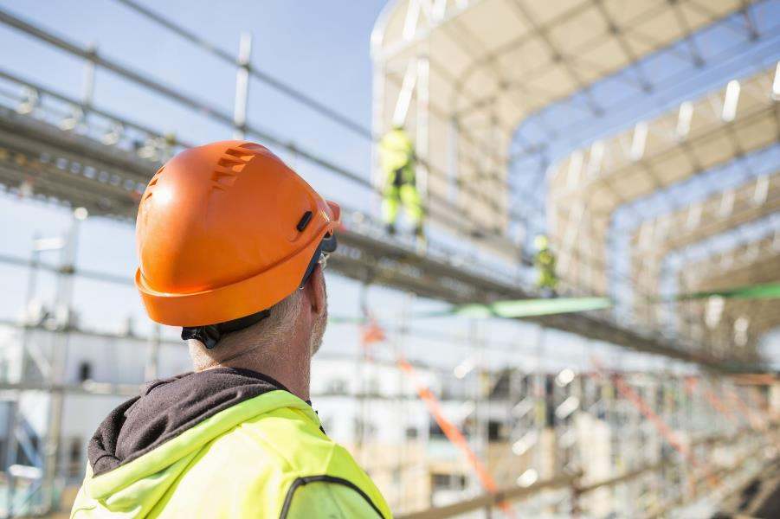
Прогноз стоимости и сроков строительства объектов (сокращение расходов на строительство до 10%)
Прогноз спроса для планирования застройки (рост выручки до 20%)
Оценка стоимости объектов недвижимости (рост выручки до 15%)
Системы обеспечения безопасности (снижение аварийных ситуаций до 30%)
Оптимизация закупки стройматериалов (снижение затрат на закупку до 20%, рост скорости строительных работ до 10%)
Прогноз выхода строительного оборудования и инженерных коммуникаций из строя (снижение расходов на ремонт до 10%)
Системы управления энергопотреблением (снижение расходов на э/э до 15%)
Прогноз стоимости аренды (рост выручки до 5%)
ИИ в девелопменте
Notes:
1 – BIM, контроль прорабов
Закупка стройматериалов – Технониколь-логистика
Энергопотребление – Умный дом,
Дроны, 3D
Прогноз аренды – ЕС-лизинг

Slide 14
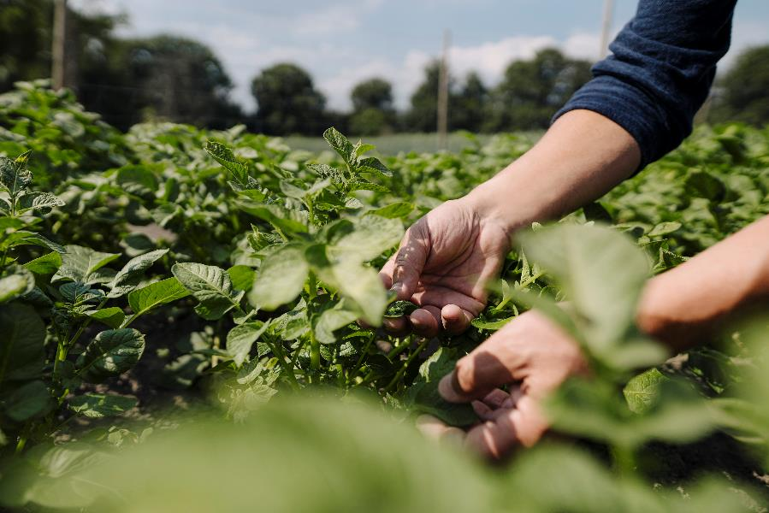
Выбор культуры и времени для посева (рост урожайности до 20%)
Прогноз внесения удобрений (снижение расходов на удобрения до 15%)
Прогноз полива растений (экономия ресурсов до 10%)
Прогноз болезни растений (снижение скорости распространения инфекций до 3х)
Управление теплицами (рост урожайности до 10%)
Оптимизация закупок сырья (экономия до 15%)
Прогноз болезней животных (рост поголовья до 30%)
Прогноз веса животных (рост выручки до 7%)
Прогноз спроса и урожайности в регионе (рост выручки до 15%)
Прогноз выхода оборудования из строя (снижение расходов на ремонт до 10%)
Анализ уровня загрязнения окружающей среды (снижение выбросов СО² до 10%)
ИИ в агросекторе
Notes:
1 – данные по культурам, урожайности
2 – фазы развития растения, болезни
Вес животных – коррекция рациона и объема

Slide 15
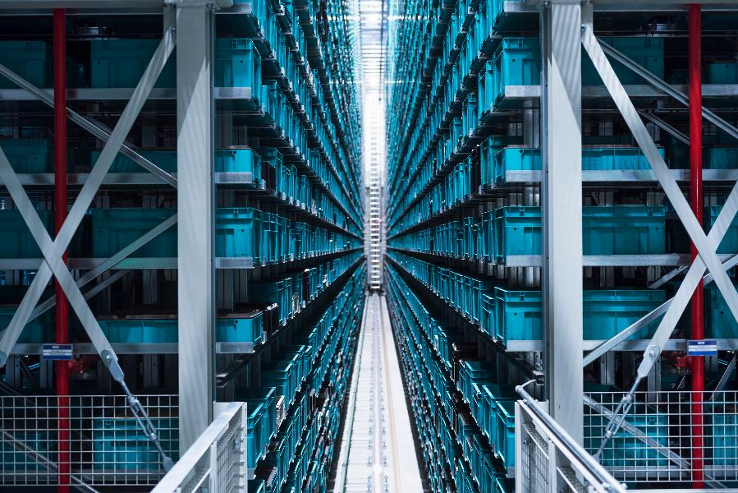
Прогноз времени доставки товара (рост точности прогноза до 90%)
Определение зон высокого спроса на доставку (рост количества заказов до 15%)
Прогноз спроса и складских запасов (рост выручки до 5%, снижение расходов на склады до 10%)
Оптимизация расписания работы транспорта (повышение производительности автопарка до 4%)
Прогноз выхода оборудования из строя (снижение расходов на ремонт до 10%)
Прогноз оттока персонала (снижение текучести кадров до 20%)
ИИ в логистике
Notes:
Почта России – автоматические логистические центры, мониторинг автотранспорта
Зоны высокого спроса – распределение курьеров и транспорта
Персонал – работа за компьютером, соцсети

Slide 16
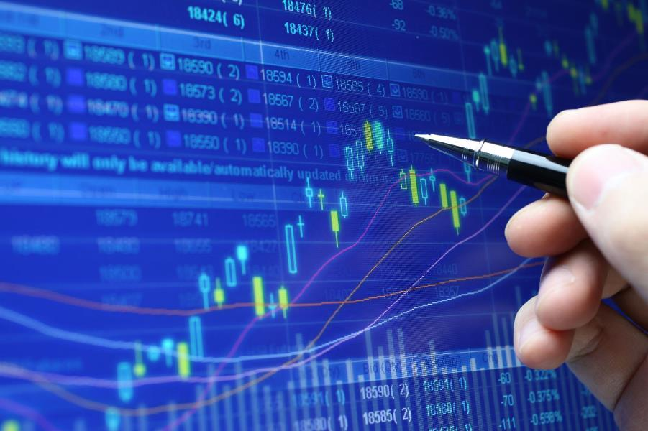
Скоринговые модели (рост комиссионных доходов до 10%)
Выявление мошенничества (до х2 выявленных случаев мошенничества)
Персонализированные коммуникации (снижение оттока клиентов до 30%, рост выручки до 7%)
Рекомендательная система (рост продаж до 15%)
Прогноз оборота денежных средств (рост оборота до 5%)
Оценка залогового имущества (снижение издержек до 5%)
Прогноз оттока персонала (снижение текучести кадров до 20%)
ИИ в финансовом секторе
Notes:
1 – выявление кредитоспособного клиента
2 – процессинг
Прогноз оборота д/с – что делать с остатками, инкассация

Slide 17
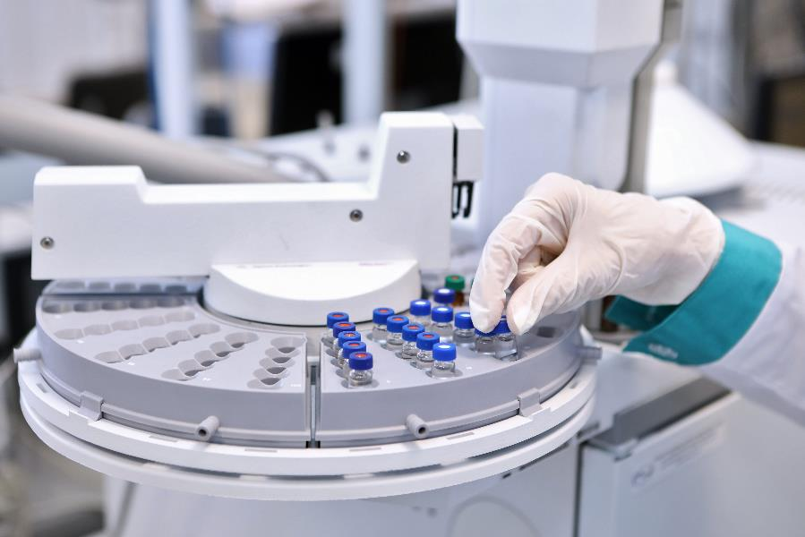
Рекомендательная система (увеличение среднего чека до 15%, рост продаж до 10%, рост прибыли до 5%)
Прогноз спроса и складских запасов (рост выручки до 5%, снижение расходов на склады до 10%)
Прогнозирование заболеваний (рост количества услуг до 50%)
Подбор медицинских назначений (рост выручки до 15%)
Подбор питания и физической активности (рост выручки до 30%)
Прогноз оттока персонала (снижение текучести кадров до 20%)
Рекомендации для покупателей аптек (рост выручки до 15%)
Прогноз спроса и складских запасов (рост выручки до 5%, снижение расходов на склады до 10%)
Расчёт оптимального производственного плана (рост объема продукции до 10%)
ИИ в медицине
Notes:
Телемедицина, семейный ИИ-доктор

Slide 18
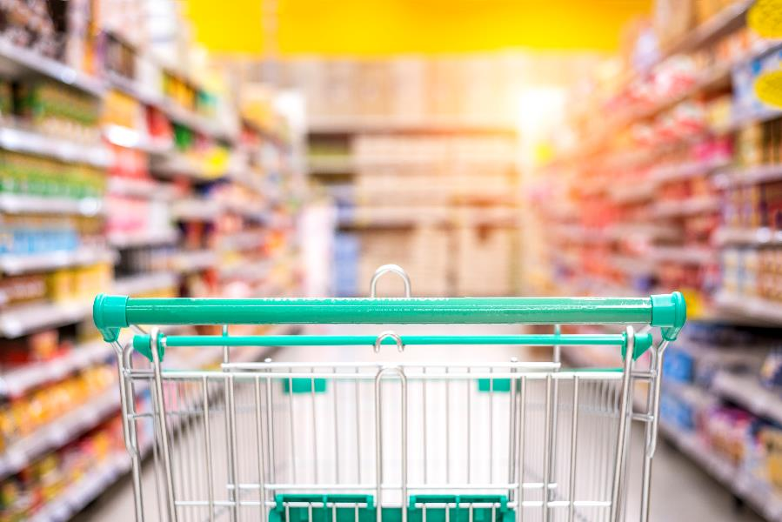
Рекомендательная система (увеличение среднего чека до 15%, рост продаж до 10%, рост прибыли до 5%)
Предсказание цен на товары (рост продаж до 10%, рост прибыли до 15%)
Оптимизация ценообразования (рост среднего чека до 10%)
Прогноз оттока персонала (снижение текучести кадров до 20%)
Персонализированные коммуникации (снижение оттока клиентов до 90%, рост выручки до 7%)
Определение зон высокого спроса на товары (рост количества заказов до 15%)
Планирование промоакций (рост продаж до 5%)
Прогноз времени доставки товаров (рост точности прогноза до 90%, снижение нагрузки на поддержку до 50%)
ИИ в ритейле
Notes:
Рекомендация – 1-й заход + следующее предложение
Оптимизация ценообразования – пример 500+ точек (МК), 12 тыс.руб. на точку – 2,5 млрд.в год
Бейджики, МИД (стиль, переговоры)
Аэрофлот – управление доходами

Slide 19
ИИ в Кибербезопасности
ИИ точно сильнее Человека | ИИ помогает Человеку | ИИ и Человек равнозначны | Человек помогает ИИ | Человек точно сильнее ИИ
Высокоскоростные ML | Генеративные ИИ | Генеративные ИИ | Обучение ИИ | ИИ не используется
Обнаружение аномалий в действиях пользователей и сетевом трафике: NVIDIA Morpheus & Digital Fingerprinting Антифрод – МТС Fraud Detection Platform Прогнозирование угроз по Бигдате, векторизация логов Сканирование уязвимостей Статистический анализ кода Машинное обучение для обнаружения фишинга и голосовых дипфейков, DLP Статистическая аналитика | Подготовка и обогащение данных по инцидентам Рекомендации с учётом базы знаний компании, MITRE, базам вендоров, регламентами и законодательством Дополнение базы знаний Умный SIEM (aka MS Copilot) Автоматизация рутины: отчёты, плейбуки, скрипты, патчи, SQL ассистент, управление конфигурациями и подключениями Первая линия поддержки + распознавание голоса и голосовые ответы Обучение и подготовка специалистов – интеллектуальное обучение | Система поддержки принятия решений для аналитика ИБ, подготовка черновиков правил корреляции Подготовка предложений по устранению инцидента. Для всех функций, где работа формализована и возможен переход на RPA + ИИ. Быстрая генерация человеческих отчётов по инциденту в разные департаменты с учётом их контекста Помощь 2й линии поддержки Red Team симуляция на базе автономных агентов | Разбор результатов работы ИИ Обратная связь для базы RLFH Сбор, очистка и подготовка данных для дообучения моделей Написание скриптов и промптов для автономных агентов, интеграция в бизнес-процессы Написание автономных агентов Разработка обучающих сценариев на ИИ Третья линия формирует ТЗ на доработку ИИ | Планирование защиты с учётом макроэкономических факторов Критический разбор инцидентов Работа с ОГВ, юридические аспекты ИБ Творческий подход к решению проблем Командная работа Этические вопросы Стратегическое планирование развитие ИИ экосистемы

Slide 20
Приложения

Slide 21
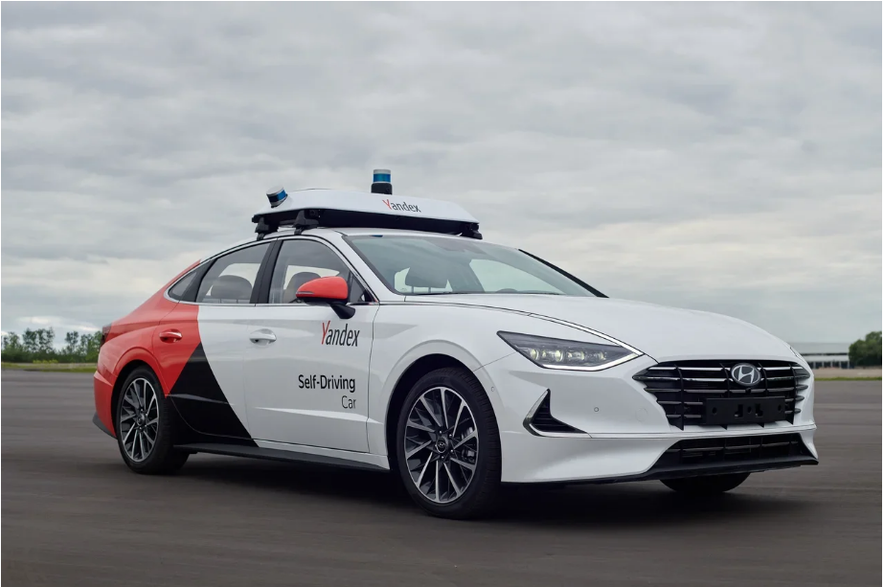
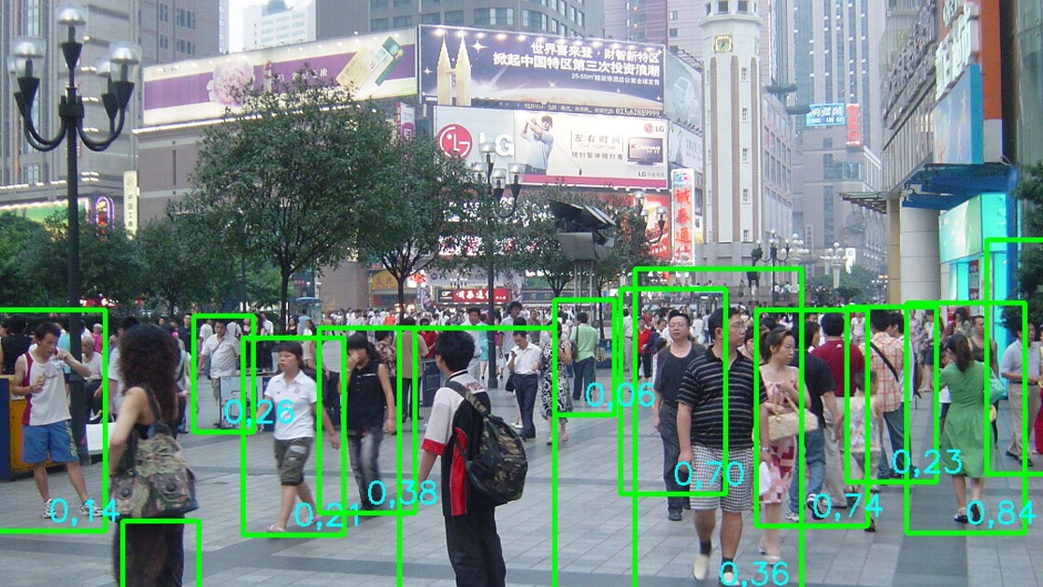
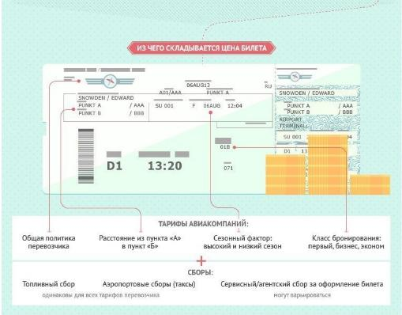
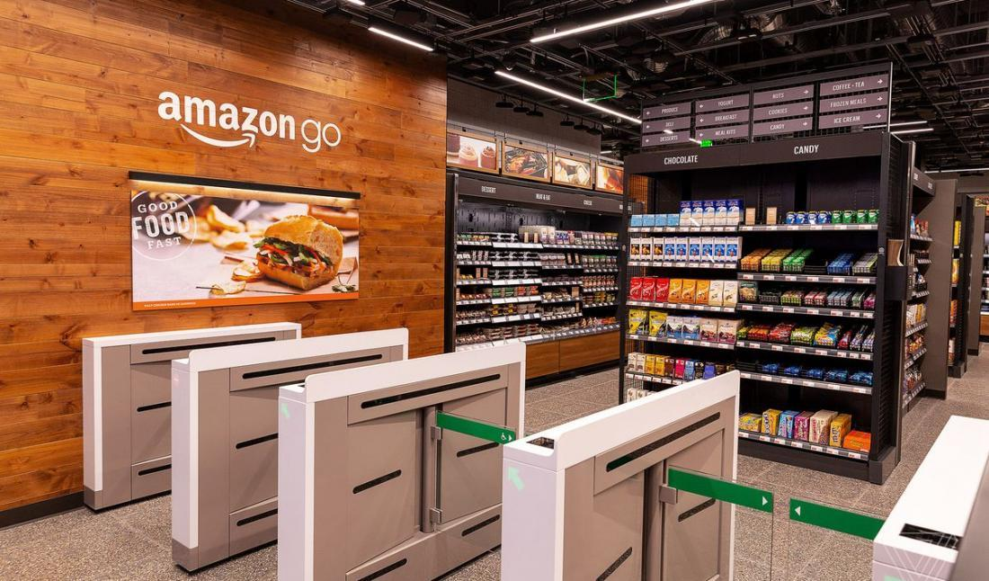
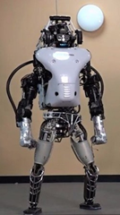
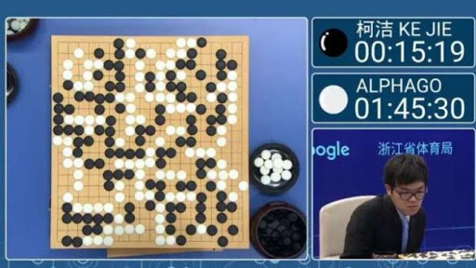
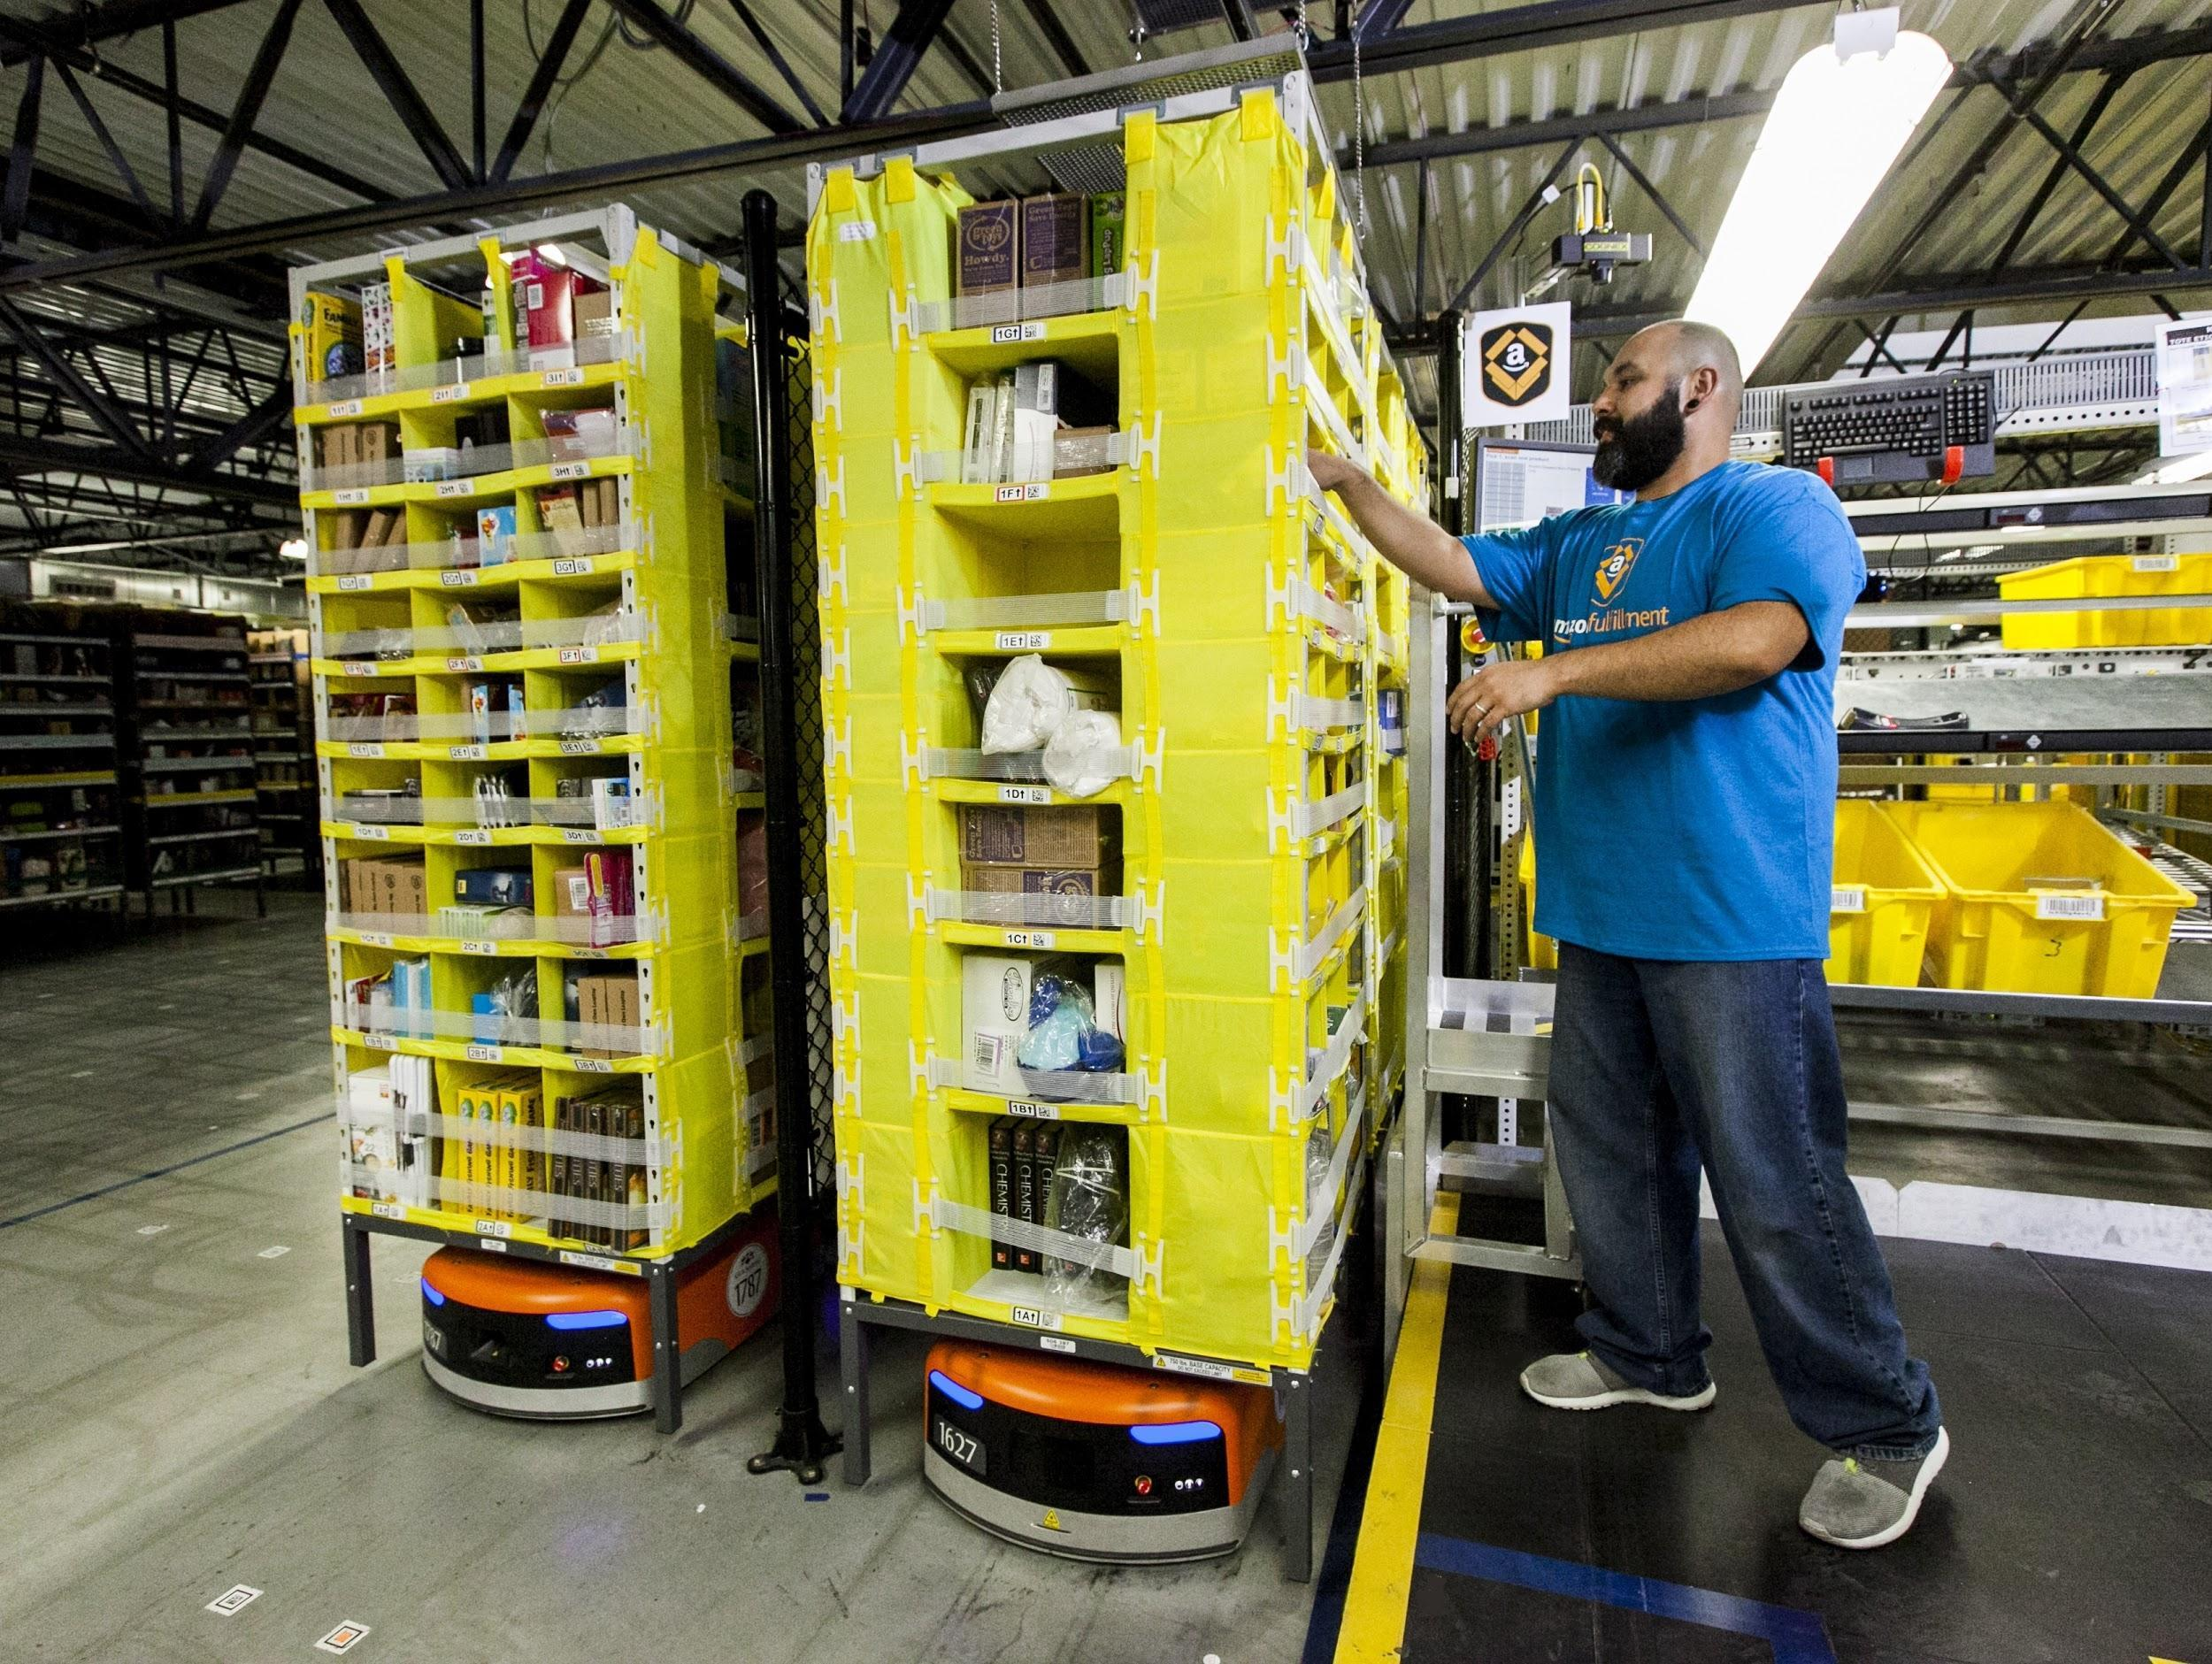
Примеры цифровых процессов

Slide 22
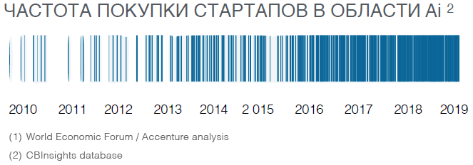
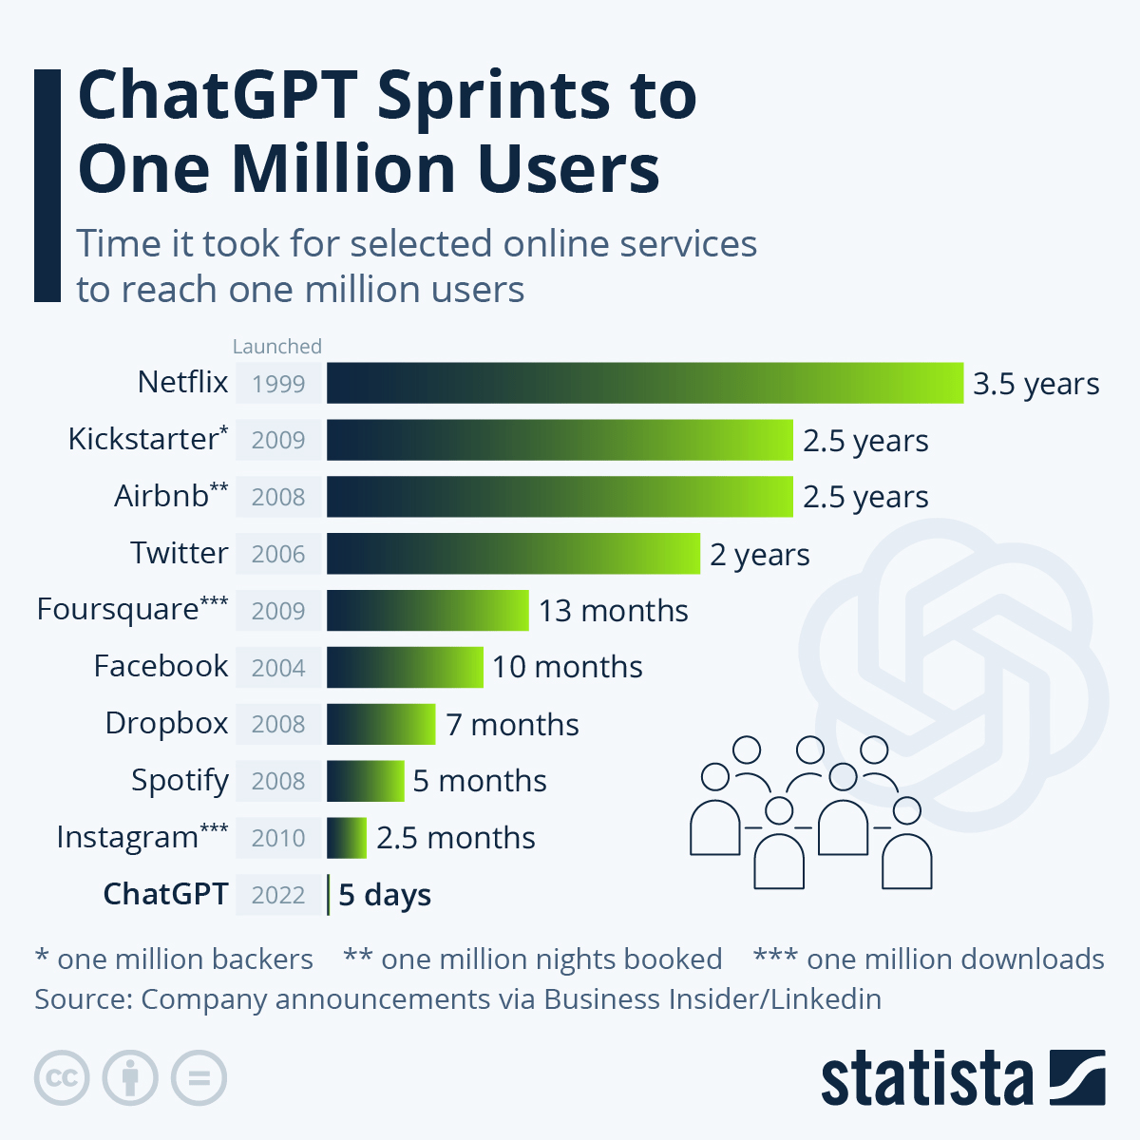
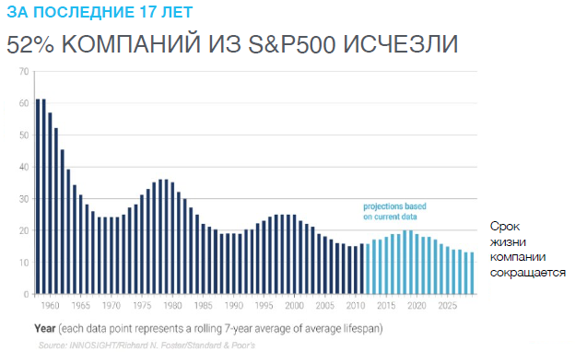
Ускорение мира

